Slide 1
Notes:
در این ویدیو به مفاهیم اولیه بر میگردیم و یک مرور کلی برای برنامه‌نویسی خواهیم داشت و با یک مثال به ویدیو خاتمه می‌دهیم. برنامه نویسی چیست؟
برنامه نویسی یعنی نوشتن یکسری دستور العمل که برای کامپیوتر قابل فهم است. در حقیقت یک زبان برنامه‌نویسی مثل سی شارپ زبان ارتباط ما با کامپیوتر است.

Slide 2
آیا مسئله را به طور کامل فهمیده‌ایم؟
محدودیت‌هایمان چیست؟ حافظه، سرعت اجرا، در دسترس بودن برنامه، تعداد کاربر و ...
آیا توانایی کشیدن یک مدل ساده برای مشکل را داریم؟
طرح کلی برای حل برنامه!
Notes:
قبل از شروع یک برنامه اول باید دقت کنیم که آیا صورت مسئله را کامل درک کرده‌ایم؟
بعد از اینکه مطمئن شدیم مسئله به طور کامل تعریف شده باید شمای کلی کاری که می خواهیم انجام دهیم را داشته باشیم این شما یا طرح کلی یک نقشه برای حمله به مسئله‌ای است که قصد حل کردن آن را داریم.

Slide 3
Notes:
هنگامی که به حل یک مشکل کامپیوتری فکر می‌کنیم بهتر است به راه‌حل آن به صورت خطی و دستورهای متوالی فکر کنیم. درست مثل نوشتن یک مقاله.
برای نوشتن یک برنامه لزومی نیست که حتما از یک زبان خاص استفاده کنید می‌توانیم حتی با زبان فارسی دستورالعمل‌های لازم را بنویسیم و سپس از فارسی به سی شارپ ترجمه کنیم.

Slide 4
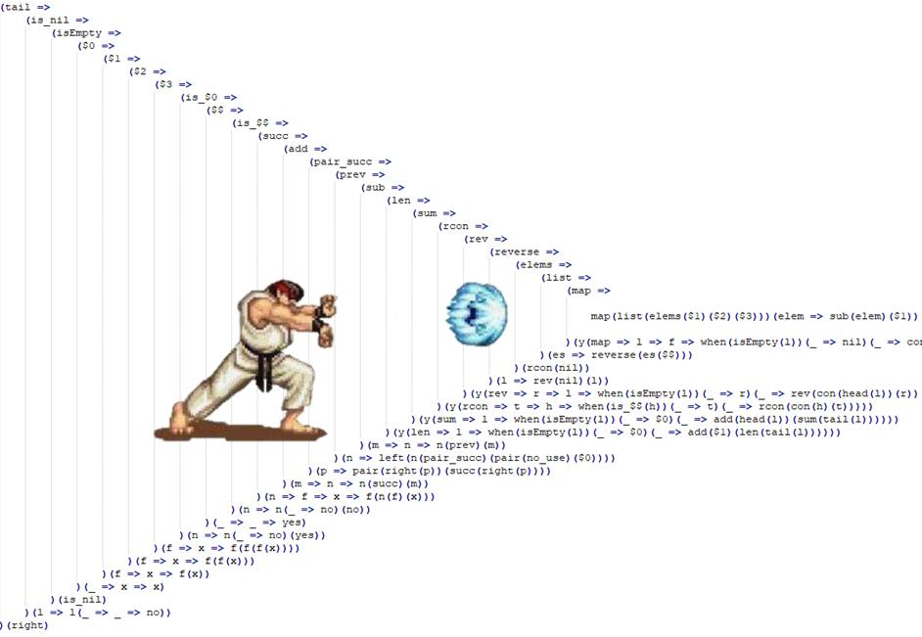
خوانا بودن برنامه
Notes:
بسیار دندانه‌وار شده به خاطر استفاده زیاد از دستورهای if then else یا loop

Slide 5
خوانا بودن برنامه
Notes:
اگر تابع شما تعداد زیادی ورودی دارد

Slide 6
خوانا بودن برنامه
Notes:
کلاسی که تعریف کرده‌این چندین کار می‌کند بهتر است در راه‌حلتان یک بازنگری بکنید.

Slide 7
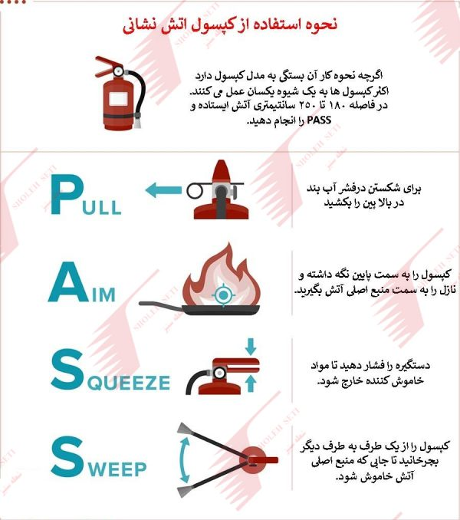
Notes:
به عنوان مثال، چیزی که مشاهده میکنید دستور‌العمل استفاده از گاز آتشنشان‌یست که ۱- خطی‌است و پله به پله ۲- هدف نهایی مشخص است
۳- خوانا و ساده نوشته شده است

Slide 8
Notes:
طرح کلی:
میدانیم عدد اول عددیست بزرگتر از ۱ و تنها بر خود و یک قابل قسمت است. پس هدفمان این است که برنامه‌ای بنویسیم که یک عدد بگیرد و آزمایش کند که آیا این عدد اول است یا خیر؟

Slide 9
Notes:
پس یک تابع میخواهیم که ورودی آن یک عدد باشد و خروجی آن بولین.

Slide 10
طرح کلّی
۱- در این فانکشن اگر عدد ما مساوی یا کوچکتر از یک بود، اول نیست. ۲- عدد ورودی را بر تمام اعداد کوچکتر از خودش تقسیم می‌کنیم اگر باقیمانده صفر بود عدد اول نیست در غیر این صورت اول است.

